Slide 1
PRINSIP-PRINSIP MEKANIKA DALAM RENANG
Oleh:
Agus Supriyanto

Slide 2
PRINSIP-PRINSIP MEKANIKA DALAM RENANG
A. Prinsip Tahanan Dorongan:
Kekuatan yang cenderung menahannya, ini disebut tahanan atau hambatan yang disebabkan oleh air yang harus didesaknya atau harus dibawanya.
Kekuatan yang mendorongnya maju, ini disebut dorongan yang ditimbulkan oleh gerakan lengan dan kaki.
Untuk dapat renang lebih cepat, harus melakukan hal-hal berikut:
Mengurangi hambatan
Menambah dorongan, atau
Menggunakan suatu kombinasi dari keduanya.

Slide 3
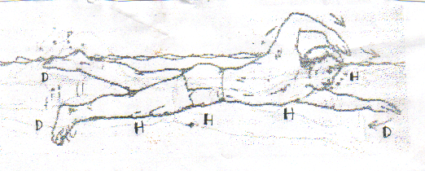
Gambar. Hambatan dan Dorongan
KETERANGAN:
D = Dorongan
H = Hambatan

Slide 4
Hambatan:
Ada tiga jenis hambatan air:
1). Hambatan dari depan.
2). Geseran kulit.
3). Hambatan ekor atau pusaran air.
*). Hambatan dari depan adalah hambatan terhadap gerakan maju yang ditimbulkan oleh air yang langsung ada di depan perenang atau di depan bagian badannya. Hambatan ini dalam Gambar dilukiskan oleh anak panah. Jenis ini sangat penting dalam mempertimbangkan mekanika gaya.
*). Geseran kulit adalah hambatan air yang langsung di sisi badannya. Dalam Gambar dilukiskan oleh garis-garis putus. Jenis hambatan ini penting untuk kapal terbang, kapal air dan kendaraan-kendaraan dengan kecepatan tinggi, tetapi dalam berenang hanya mempunyai pengaruh yang kecil.
*). Hambatan ekor atau pusaran arus adalah hambatan yang disebabkan oleh air yang tidak mampu mengisi bagian belakang badan yang tidak mendatar, sehingga badan harus menarik sejumlah molekul-molekul air. Dalam Gambar dilukiskan oleh garis ikal. Jenis hambatan ini penting untuk mempertimbangkan dalam merencanakan kapal laut, mobil, dan kapal terbang.

Slide 5
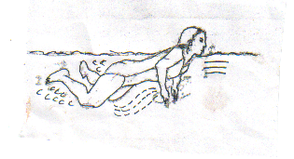
Gambar. Tiga Jenis Hambatan Air
Keterangan:
= Hambatan depan
---- = Geseran kulit
ccc = Hambatan ekor

Slide 6
Streamline
Perencanaan-perencanaan dapat mengubah suatu bentuk kendaraan, bagian belakang dan depan dibuat sekecil mungkin adanya hambatan depan maupun hambatan ekor
Tetapi bentuk manusia hanya sedikit yang dapat dilakukan, yaitu melalui diet atau pembentukan badan(body building).
Namun demikian posisi badan dalam air dapat diubah agar lebih mendatar, dan dengan demikian akan mengurangi hambatan depan dan hambatan ekor. Bentuk semacam ini disebut streamline.

Slide 7
Gambar Bentuk tidak streamline dan Bentuk yang streamline

Slide 8
Gambar Gerakan Badan Perenang Dalam Bidang Lateral Dapat Menambah Hambatan Depan dan Hambatan Ekor Dari Badan
Badan seorang perenang dapat juga menimbulkan hambatan yang lebih besar karena kurang mendatar pada bagian sisinya. Misalnya apabila pingggul dan tungkai bergerak kebelakang dan ke depan, hambatan ekor bertambah dan perenang menjadi lebih lambat
Aksi
Reaksi

Slide 9
Dorongan:
Dorongan adalah kekuatan yang mendorong perenang maju, dan ditimbulkan oleh gerakan lengan dan gerakan kaki perenang.
Sebenarnya gerakan maju ini ditimbulkan oleh tekanan yang disebabkan oleh gerakan lengan dan kaki ketika lengan dan kaki itu mendorong ke belakang.
Suatu prinsip mekanika gaya adalah hukum ketiga mengenai gerakan kaki dari Newton, yaitu hukum aksi-reaksi.
Dalam hukum itu dinyatakan bahwa tiap aksi mempunyai reaksi berlawanan yang sama.
Misalnya jika seorang perenang mendorong kebelakang dengan kekuatan 25 Kg dengan lengannya dan 5 Kg dengan kakinya, kekuatan resultante 30 Kg digunakan untuk mendorong maju
Newton mennyatakan bahwa setiap aksi mempunyai reaksi berlawanan yang sama. Dengan kata lain, reaksinya tepat berlawanan arahnya, atau 180º dari aksinya. Apabila seorang perenang menekan air langsung ke bawah, reaksinya mendorong langsung ke atas.

Slide 10
Gambar I dan 2 Aplikasi Hukum Ketiga Mengenai Gerakan Dari Newton
Reaksi 30 Kg
Aksi 5 Kg
Aksi 25 Kg
Aksi 25 Kg
Reaksi 25 Kg

Slide 11
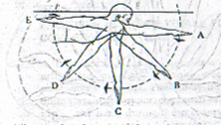
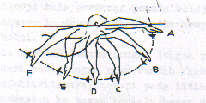
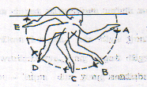
Tarikan Lengan: Ada 3 jenis tarikan lengan dengan variasi-variasinya yang dapat digunakan dalam gaya crawl atau gaya kupu-kupu yang dapat menimbulkan berbagai jumlah dorongan:
(1). Tarikan lengan dengan siku ke bawah;
(2). Tarikan lengan yang lurus dan;
(3). Tarikan lengan yang dianjurkan.
1
2
3

Slide 12
Tarikan Lengan Mempengaruhi Dorongan
1. Tarikan lengan dengan siku ke bawah adalah jenis tarikan yang paling jelek dan memberikan dorongan maju sedikit sekali, karena air yang di dorong ke belakang sedikit. Ini merupakan jenis tarikan yang biasanya dilakukan oleh pemula.
2. Tarikan lengan dengan lengan lurus adalah lebih baik daripada dengan siku ke bawah apabila di tinjau dari segi efektivitasnya. Akan tetapi pada titik A dan B (lihat gambar 2) kekuatan ke bawah terlalu besar daripada titik D dan E kekuatan kekuatan ke atas lebih besar. Ini cenderung untuk mendorong perenang ke atas pada titik-titik A dan B dan ke bawah apabila tangan pada titik D dan E.
3. Tarikan lengan terbaik adalah tarikan yang akan mengurangi komponen-komponen ke atas atau ke bawah. Ini di gambarkan dalam (Gambar 3) sebagai tarikan yang dianjurkan. Siku menekuk selama tarikan dan kemudian ketika tarikan itu selesai siku itu hampir lurus.

Slide 13
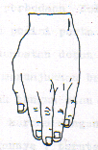
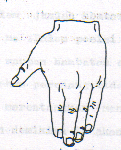
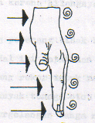
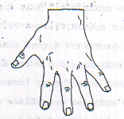
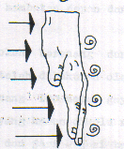
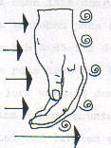
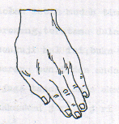
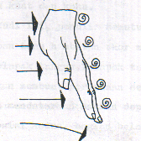
Gambar Macam-macam posisi telapak tangan
1.
2.
3.
4.
5.

Slide 14
Posisi Telapak Tangan:
Posisi telapak tangan ini menentukan besar kecilnya dorongan yang diberikan oleh lengan pada saat lengan melakukan tarikan.
Ada 5 posisi telapak tangan:
1. Telapak tangan mendatar, jari-jari dan ibu jari bersatu.
2. Telapak tangan mendatar, jari-jari bersatu tetapi ibu jari
ke samping.
3. Telapak tangan mendatar, jari-jari membuka.
4. Telapak tangan melengkung, jari-jari dan ibu jari bersatu.
5. Telapak tangan mendatar, pergelangan tangan dan jari-
jari agak di rentangkan.
Penyelidikan dalam bidang mekanika cairan menunjukan bahwa mungkin suatu tangan dengan jari-jari yang sedikit membuka akan menghasilkan tarikan yang sedikit lebih kuat daripada jari-jari tertutup. Mengenai posisi telapak tangan untuk menarik yang baik harus datar tidak melengkung.

Slide 15
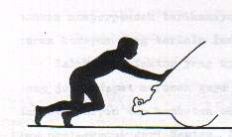
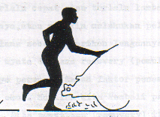
Gambar Gaya Untuk Mengatasi Inersia (Dalam Prinsip Keteraturan Dalam Penggunaan Dorongan
Gambar mobil berhenti
Gambar mobil berjalan

Slide 16
B. Prinsip Keteraturan Dalam Penggunaan Dorongan:
Prinsip ini dapat disebut sebagai prinsip kontinyunitas gerakan.
Penggunaan gerakan dorongan yang teratur adalah lebih baik dan efektif daripada penggunaan yang tidak teratur untuk mendorong maju.
Inilah sebabnya mengapa gaya crawl lebih cepat dari pada gaya punggung, gaya kupu-kupu atau gaya dada.
Apabila seorang perenang membiarkan dirinya mempercepat dan memperlambat renangnya dengan cara berhenti dan maju, banyak tenaga yang seharusnya dapat digunakan untuk mengatasi hambatan air, akan hilang untuk mengatasi hambatan air, akan hilang untuk mengatasi intertia (dalam keadaan kurang tenaga atau berhenti).
Biaya untuk mempercepat ini mahal, seperti dapat dilihat ketika orang mencoba mendorong mobil yang berhenti dalam gambar dan mobilnya berjalan maju, tenaga yang digunakan untuk mendorongnya maju lebih sedikit daripada yang digunakan untuk mengatasi keadaan berhenti itu.

Slide 17
Hal yang sama juga berlaku dalam renang.
Dalam gaya crawl dan gaya punggung hal ini dapat dilaksanakan dengan sebelum menarik satu lengan, atau segera setelah lengan yang lain menyelesaikan tarikannya itu, ini akan memberikan dorongan kedepan yang lancar dan tetap.
Dalam gaya kupu-kupu, tarikan lengan dimulai dengan segera setelah lengan masuk ke air, setiap peluncuran lengan ke depan yang lebih lama akan menyebabkan badan mengurangi kecepatan.
Pada gaya dada harus ada sedikit peluncuran setelah kedua lengan diluruskan ke depan, karena dengan jalan ini akan memberikan penggunaan yang terbaik dari momentum yang ditimbulkan oleh kaki. Momentum ini menyebabkan badan mendatar dan mengurangi hambatan.
Kalau seorang perenang terlalu lama meluncur, kelajuannya akan terlalu banyak berkurang, kakinya akan menurun, dan seringkali perenang harus mendorong mahal untuk menambah kecepatannya.

Slide 18
C. Prinsip hukum aksi-reaksi yang dipakai dalam pemulihan (recovery) sama dengan hukum aksi-reaksi dari Newton
Pemulihan yang salah dapat menyebabkannya menarik dengan salah yaitu dapat melakukan tarikan lengan terlalu cepat atau terlalu lambat atau bahkan memperpendek tarikannya, atau mungkin melakukan peluncuran yang terlalu lama dalam tarikan lengannya
Salah satu faktor yang nyata bahwa pemulihan yang jelek dapat merusak gaya perenang yaitu penambahan hambatan depan dan hambatan ekor
Pemulihan terburu-buru, tidak hanya akan mengganggu ritme, tetapi juga akan menambah hambatan yang akan maju, cenderung untuk mengerem perenang dan memperlambat renangnya

Slide 19
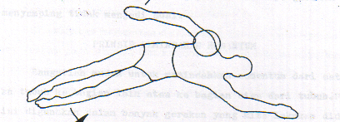
Gambar Pemulihan dengan sweeping yang luas
Aksi
Reaksi

Slide 20
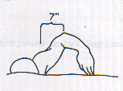
Gambar Pemulihan menyamping dan Pemulihan siku tinggi

Slide 21
D. Prinsip pemindahan momentum
Sangatlah mudah untuk memindahkan momentum dari satu bagian tubuh kebagian tubuh yang lain
Prinsip dasar ini digunakan pada setiap gerakan-gerakan yang digunakan di dalam air
Momentum yang ditimbulkan oleh lengan selama mengayun dipindahkan ke seluruh tubuhnya dan membantunya meloncat lebih jauh pada saat start maupun pembalikan
Memperlambat kecepatan dari pemulihan lengan atau kedua pada gaya crawl atau gaya kupu-kupu sebelum lengan masuk ke air juga dapat menimbulkan pengaruh yang merugikan dalam pemindahan momentum

Slide 22
Gambarpemindahan momentum pada start

Slide 23
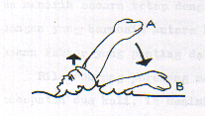
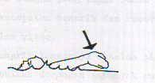
Seorang dalam melihat perlombaan renang gaya punggung selalu akan melihat salah seorang perenang yang kepalanya naik turun yang disebabkan oleh cacat pada gaya ini.
Untuk menghindarkan gerakan ke atas dan ke bawah ini, perenang punggung hanya harus membiarkan lengannya terus masuk ke air dengan momentum yang ditimbulkannya selama pemulihan

Slide 24
E. Prinsip teoritis hukum kuadrat
Hambatan badan yang ditimbulkan dalam air (atau setiap cairan atau gas) berubah kira-kira menurut kuadrat kecepatannya untuk menggambarkan kecepatan
Hambatan ini juga berlaku bagi kecepatan dan hambatan perenang dalam air, yaitu suatu penggunaan langsung dan praktis dari hukum ini dalam renang adalah dalam kecepatan masuknya pemulihan lengan dalam air.
Kalau seorang perenang melemparkan lengannya masuk ke air 2 kali kecepatan sebelumnya, akan menimbulkan hambatan maju sebanyak 4 kali.
Kecepatan dari pemulihan lengan harus sesuai dengan kecepatan lengan yang menarik secara tetap dengan lengan yang lain. Suatu paralel yang dekat antara kecepatan menarik dan memulihkan, merupakan faktor yang penting dalam ritme

Slide 25
Gambar Prinsip teoritis hukum kuadrat
Kecepatan : 200 mph 300 mph
Hambatan: 4000 mph 9000 mph

Slide 26
F. Prinsip daya apung
Sebuah kapal yang bermuatan ringan lebih mudah ditarik atau didorong dalam air daripada kapal yang bermuatan berat yang mempunyai ukuran dan bentuk yang sama.
Kapal itu memindahkan lebih sedikit air, dengan sendirinya manampung lebih sedikit, dan inersia yang harus diatasinya dengan lebih sedikit.
Seorang perenang yang lebih ringan mengapung lebih tinggi dan menimbulkan hambatan yang lebih sedikit daripada perenang yang lebih berat, yang daya apungnya lebih sedikit daripada ukuran yang sama

Slide 27
Perenang-perenang mempunyai bermacam-macam bentuk tubuh, ukuran tulang, perkembangan otot, berat, jumlah relatif dari jaringan lemak, kapasitas paru-paru dan sebagainya (Perenang-perenang mempunyai bermacam-macam bentuk tubuh, ukuran tulang, perkembangan otot, berat, jumlah relatif dari jaringan lemak, kapasitas paru-paru dan sebagainya)
Seorang anak dengan tulang besar dan kerangka berat, akan mengapung lebih rendah daripada perenang ringan, tetapi mungkin mempunyai lebih banyak otot untuk menggerakkannya dalam air

Slide 28
FAKTOR-FAKTOR YANG MEMPENGARUHI DAYA APUNG
Volume udara: Seseorang yang mempunyai kemampuan menghirup udara lebih besar sehingga mampu menyimpan cadangan udara di dalam paru-paru , kemampuan daya apungnya lebih besar.
Usia: Semakin muda usia, maka kemampuan daya apungnya lebih baik (tubuh masih lentur, belum banyak aktivitas yang berlawanan)
Kepadatan tulang: orang yang mempunyai tulang yang berat akan menyebabkan daya apungnya rendah (laki-laki dengan perempuan, orang kulit hitam dan orang kulit putih)

Slide 29
BEBERAPA ISTILAH DALAM RENANG
Flotation (mengapung): kemampuan tubuh untuk mengapung dalam air yang dapat berpengaruh terhadap keberhasilan belajar berenang pada tingkat pemula maupun keberhasilan mencapai prestasi pada tingkat lanjut.
Buoyant Force (daya apung) adalah: gaya yang bekerja pada tubuh seseorang yang besarnya sama dengan nol. Suatu benda akan mengapung jika berat benda lebih kecil atau sama dengan daya apung maksimum.

Slide 30
Surface Drag (Tahanan permukaan)
Tahanan permukaan yang berhubungan dengan gesekan antara permukaan kulit tubuh dengan air. Sehingga perenang berusaha untuk memakai bahan pakaian renang yang tidak menimbulkan tahanan yang lebih besar.
Wave Drag(tahanan gelombang)
Tahanan gelombang terutama pada gaya dada, saat pengambilan nafas akan terjadi tahanan akibat gelombang air yang berasal dari arah depan perenang

Slide 31
Turbulence (Putaran air)
Terjadinya putaran air yang disebabkan oleh air yang tidak mampu mengisi bagian bidang yang tidak mendatar, sehingga tubuh harus menarik molekul-molekul air.
Propulsive Drag(daya Dorong)
Kekuatan yang mendorong maju perenang yang ditimbulkan oleh gerakan lengan dan gerakan tungkai

Slide 32
AGAR WAKTU TEMPUH DALAM RENANG MENJADI SINGKAT YAITU:
Gunakan teknik yang paling efektif dan efisien
Pada saat start diperlukan reaksi yang tepat dan cepat serta tolakan yang kuat
Pukulan/dorongan kaki dan kayuhan tangan yang optimal sesuai dengan kebutuhan nomor perlombaan yang diikuti
Tempo dan irama gerakan maupun nafas sesuai dengan kebutuhan nomor perlombaan yang diikuti
Pembalikan , agar diusahakan melakukan putaran badan yang cepat dan tolakan yang kuat.

Slide 33
CARA MENGHITUNG EFEKTIVITAS (KECEPATAN RATA-RATA)DALAM RENANG
A. Menghitung Rata-rata Jarak Kayuhan (JK)
JK= Jarak yg dicapai kayuhan/Jmh putaran tangan penuh
Yg dimaksud dengan putaran tangan penuh adalah : kayuhan tangan 1 x penuh (mulai titik awal tangan sampai kayuhan berakhir pada titik awal tersebut)
Contoh: Seorang perenang gaya crawl melakukan 10 x pukulan (putaran tangan penuh) mencapai jarak 20 m dalam waktu 12 detik, maka jarak rata-rata kayuhan:
JK = 20/10 putaran = 2m/putaran

Slide 34
B. Rata-rata Frekuensi Kayuhan (FK)
FK= rata-rata jumlah putaran tangan penuh dibagi dengan waktunya.
Contoh dengan soal seperti di atas:
FK= 10 putaran/12 detik = 0,83 putaran/detik
C. Kecepatan rata-rata perenang (K)
Contoh dengan soal seperti di atas:
K= JK x FK
= 2m/putaran x 0,83 putaran/detik
= 1,66 meter/detik

Slide 35
Contoh 2:
Seorang perenang gaya crawl melakukan 20 x pukulan (putaran tangan penuh) mencapai jarak 50 m dalam waktu 24 detik, hitunglah kecepatan rata-rata perenang tersebut ?

Slide 36
gusment@yahoo.com

